Slide 1
ВСЯ ПРАВДА ОБ ЭЛЕКТРОННЫХ СИГАРЕТАХ
ГУЗ «ЛОНД»
2021 год

Slide 2
Производители электронных сигарет предлагают свою продукцию как способ якобы«безопасного» курения. Так ли это?

Slide 3
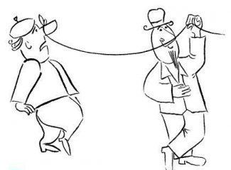
Задачей производителей электронных сигарет является создать иллюзию курения, а для этого используются те же химические соединения, которые искусственно добавляют и в обычные сигареты.

Slide 4
Вред электронных сигарет – научно доказанный факт
27 июля 2020 года специалисты из Национальной лаборатории имени Лоуренса в Беркли определили, какие токсичные вещества образуются при курении электронных сигарет.

Slide 5
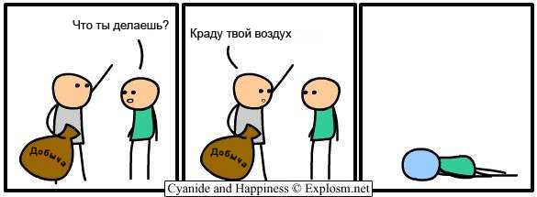
Жидкости, используемые в электронных сигаретах, СОДЕРЖАТ НИКОТИН!
Никотин — основное вещество в табаке, вызывающее пристрастие, является сильным ядом. При курении электронных сигарет никотин попадает в легкие и там быстро всасывается в кровь. Уже через 8 секунд после затяжки электронной сигареты он попадает в мозг. В мозгу никотин вызывает спазм сосудов и кислородное голодание, гибель клеток, отвечающих за сообразительность и интеллект.

Slide 6
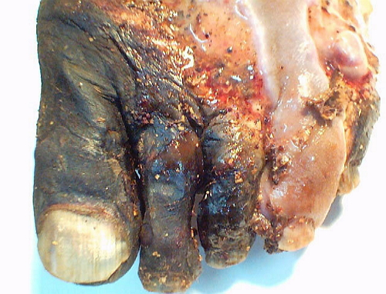
Жидкости, используемые в электронных сигаретах, СОДЕРЖАТ НИКОТИН!
Сосуды под действием никотина постепенно истончаются, теряют эластичность, рвутся под давлением крови – а это приводит к кровоизлияниям в мозг (инсультам), заболеваниям сердца (инфаркт миокарда), почек, развивается ранний атеросклероз сосудов ног (который приводит к гангрене и ампутации).

Slide 7
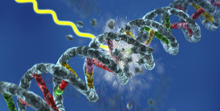
Жидкости, используемые в электронных сигаретах, СОДЕРЖАТ НИКОТИН!
Никотин является сильным мутагеном.
Неконтролируемые организмом мутации клеток — прямой путь к развитию онкологических заболеваний. Мало того, что из-за обилия мутагенов организм буквально «захлебывается» в измененных клетках, сами эти клетки оказывают влияние на биохимические процессы в организме. Клетки—мутанты растут быстрее, чем нормальные. Из-за нарушенной структуры их ДНК организм теряет контроль над такими клетками — он просто «не понимает», что с ними делать и как с ними бороться. Растущие на месте нормальных, мутировавшие клетки замещают собой ткани органов, но функции этих органов не выполняют.

Slide 8
Жидкости, используемые в электронных сигаретах, СОДЕРЖАТ НИКОТИН!
Ученые из Университета Калифорнии (Сан-Франциско) обнаружили, чтоб никотин обладает способностью активировать один из ферментов, участвующих в регуляции так называемого процесса апоптоза – запрограммированной гибели клетки, инициируемой повреждением ее генома. Этот фермент, носящий кодовое название Akt, препятствует развитию апоптоза, способствуя размножению потенциально злокачественных клеток. Таким образом, попадание в ткань никотина и вызванное им увеличение активности Akt повышает чувствительность ее клеток к воздействию химических и физических канцерогенов, провоцируя формирование злокачественной опухоли.

Slide 9
Жидкости для электронных сигарет содержат глицерин, пропиленгликоль, разные синтетические ароматизаторы

Slide 10
Термическое разложение пропиленгликоля и глицерина приводит к высвобождению акролеина, формальдегида и ацетальдегида
Акролеин является токсичным соединением. Вызывает мутагенез у бактерий и дрожжей, проявляет мутагенные свойства на культурах клеток млекопитающих. Является канцерогеном. Относится к I классу опасности (чрезвычайно опасные вещества).
Формальдегид чрезвычайно токсичен, негативно воздействует на генетический материал, репродуктивные органы, дыхательные пути, глаза, кожный покров. Оказывает сильное действие на центральную нервную систему. Является канцерогеном (может вызывать рак).
Ацетальдегид токсичен при действии на кожу, ирритант (вызывают раздражительные реакции при попадании на слизистую оболочку или кожные покровы), канцероген .

Slide 11
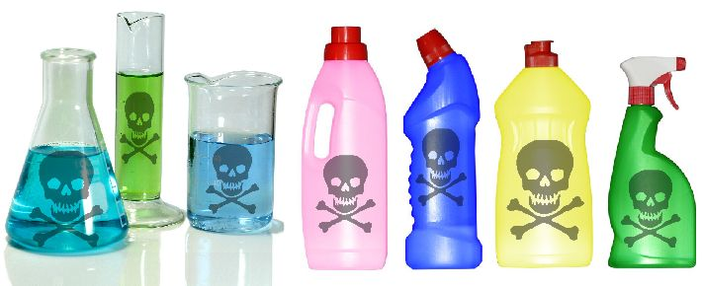
В целом, исследователи обнаружили значительные уровни 31 вредного химического соединения, в том числе два, которые никогда не были найдены ранее в парах электронных сигарет - окись пропилена и глицидол.
Окись пропилена. И сами оксиды, и их производные не только остро токсичны, но и канцерогенны. В настоящее время ни в Европе, ни в США, ни в России окиси этилена и пропилена не разрешены для применения в пищевых продуктах.
Глицидол его токсичность относительно невысока, однако он обладает выраженными канцерогенными свойствами.

Slide 12
А поскольку в вейпах еще содержатся всякие многоатомные спирты и эфиры, то они еще и бьют по мозгам и „ослабоумливают“ человека

Slide 13
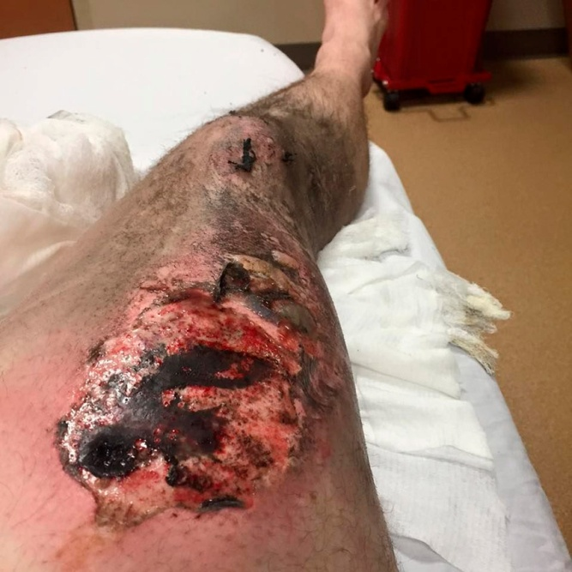
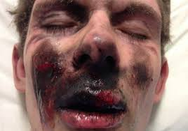
Кроме всего прочего, у электронных сигарет есть еще одна особенность — иногда они взрываются.
Подобные случаи были зафиксированы как в России, так и за рубежом. В медицинский центр университета Вашингтона с октября 2015 года по июнь 2016 года поступили 15 пациентов, получивших травмы из-за взрывов литий-ионных аккумуляторов электронных сигарет и паровых устройств. Некоторые вейперы получили такие ожоги, что им потребовалась пересадка кожи.

Slide 14
Так же ученые определили влияние продолжительности парения. Оказалось, что при первой затяжке и через 10 минут после включения сигареты концентрации побочных веществ изменялись. Их количество в паре постепенно выросло в несколько раз, причем скорость роста зависела от напряжения батареи и высвобождаемого соединения. Например, при 3,8 вольт в первые пять затяжек выпускалось по 0,46 микрограмм акролеина, однако после того, как устройство нагрелось, этот показатель вырос до 8,7 микрограмм.

Slide 15
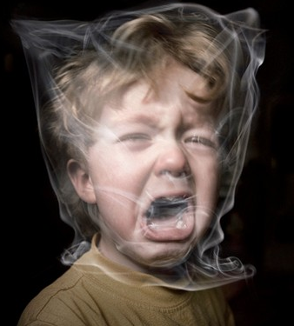
Клубы глицерина и пропиленгликоля, выпускаемые электронными сигаретами, опасны для окружающих, они загрязняют воздух никотином и высокотоксичными веществами.

Slide 16
На январь 2014 года существовало 466 брендов электронных сигарет и 7764 уникального аромата, и тенденция развития рынка предполагает увеличение этих цифр на сегодняшний день. Такое структурное многообразие делает исследование химического состава не только пара, производимого электронными сигаретами и вэйпами, но и самих жидкостей сложно выполнимой задачей до тех пор, пока производство не будет сертифицировано и урегулировано на государственном уровне.

Slide 17
Пользоваться электронными сигаретами в местах, запрещенных для курения, нельзя, т.к. имитация курения табака в общественных местах запрещена Федеральным законом №15-ФЗ от 23.02.2013 года «Об охране здоровья граждан от воздействия окружающего табачного дыма и последствий потребления табака».

Slide 18
Борьба с курением является одной из приоритетных задач во многих странах мира. Последовательно вводятся антитабачные законы, неуклонно сокращая количество курильщиков. Крупные табачные корпорации терпят убытки. Но они нашли способ втягивать в табакокурение все новых потребителей.
они сами начали производство и продажу электронных сигарет, вложив в этот сектор сотни миллионов. Расчет прост: сначала наивный потребитель привыкает к электронной сигарете, думая, что она безвредна, а затем уже переходит на обычные. Прибыль вдвойне!

Slide 19
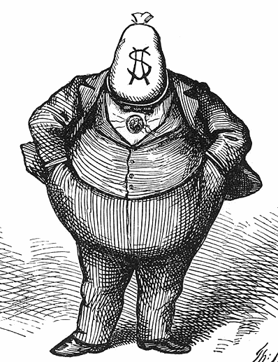
Но подумай, нужно ли тебе кормить своим здоровьем и своими деньгами и без того сытых табачных промышленников?

Slide 20
Берегите себя и будьте свободными и здоровыми!

Slide 21
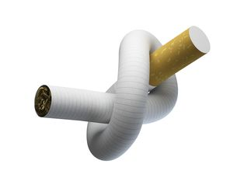
ЗАВЯЖИ!
Телефон для консультации по проблемам табакокурения:
43-00-98

Slide 22
СПАСИБО ЗА ВНИМАНИЕ!

